Slide 1








[ 제 6 편 ]
공연장 화재안전

Slide 2



Contents
[제6편]
공연장 화재안전
공연장 화재원인과 위험성?_ 4p
방염이란?_ 6p
3. 공연장에서의 화재 안전수칙_ 9p
4. 공연장 화재발생 시 대피방법 _ 10p

Slide 3




공연장 화재안전
영상자료

Slide 4

1
공연장 화재원인과 위험성
“
최근 일과 삶의 균형을 맞추며 여유 있는 삶을
추구하게 되면서 여가 문화 확산
공연장을 찾는 사람도 증가하면서
한꺼번에 많은 사람들이 몰리면서
작은 실수가 큰 화재와 사고로 연결!
“

Slide 5
1
공연장 화재원인과 위험성
장소별
(55건)

Slide 6

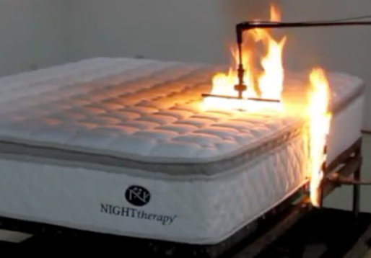

2
방염이란?
방염 [ 防炎 ] 이란?
( 해당 이미지는 이해를 돕기 위해 사용했으며, 위험성 또는 안전성과 무관 )
커튼, 벽지, 카페트 등 연소하기 쉬운 재질에 불이 붙지 않거나
확산을 지연시키는 가공처리로 화재확산을 예방할 수 있습니다.

Slide 7

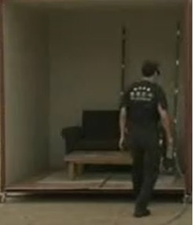
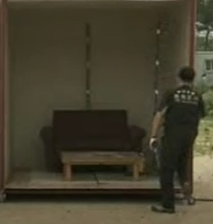
2
방염이란?
방염제품 화재 비교실험
“
앞트인 공간 소파 옆
휴지통에 신문지를 넣고
불을 붙인 후 소파 뒤 상단
벽면에서 대기온도 측정
일반소파 | 방염소파
“

Slide 8
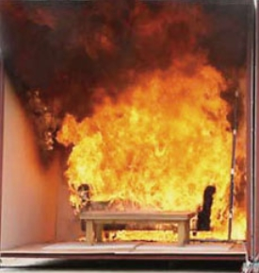
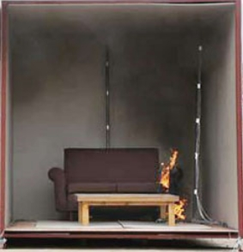
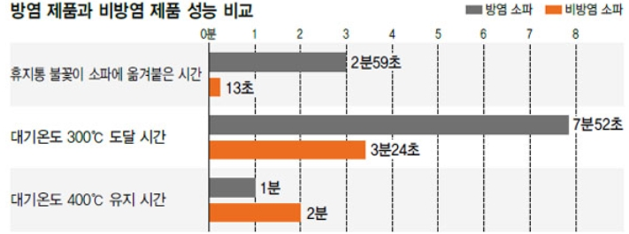
2
방염이란?
방염 처리 시 주변으로 불이 옮겨붙지 않음.
“
일반소파 불 붙이자 활활 타오름. | 방염소파 불 붙지않고 까맣게 타오름.
“
8

Slide 9
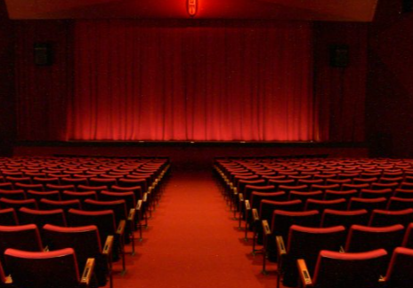
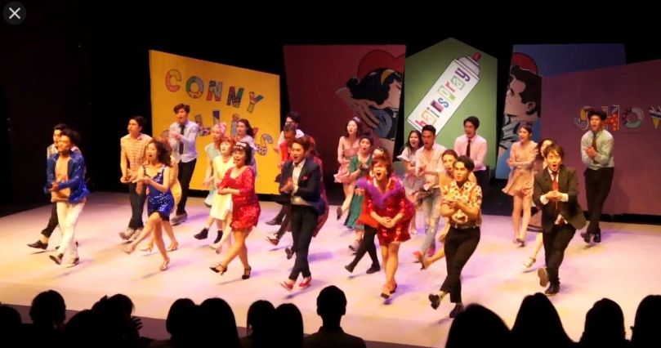
3
공연장에서의 화재 안전수칙
공연 전 비상시 대응방법 안내영상및 멘트 숙지
공연 시 평소와 다른 냄새, 소리에 주의하기
위급상황 발생 시 안전요원 안내에 따라행동하기
각 층별 소방시설 위치 및 대피안내도 확인하기

Slide 10
공연장 화재발생 시 대피방법
4
“
유도등은 불이 났을 때,
대피할 수 있는 방향을 알려주는 표시등
유도등의 종류 – 통로유도등, 비상구유도등!
“

Slide 11
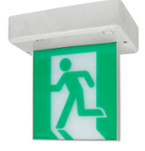
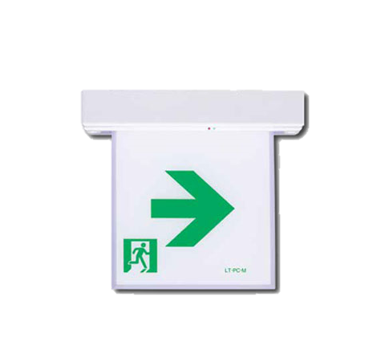
공연장 화재발생 시 대피방법
4
비상구유도등
화재 및 정전 시 안전하고 원활한
대피를 위해 출입문 위치 표시
통로유도등
거실, 복도, 계단의 통로에 설치
대피 방향을 녹색 화살표로 표시

Slide 12
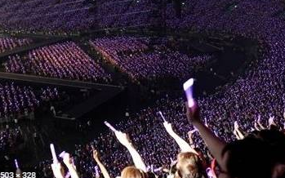
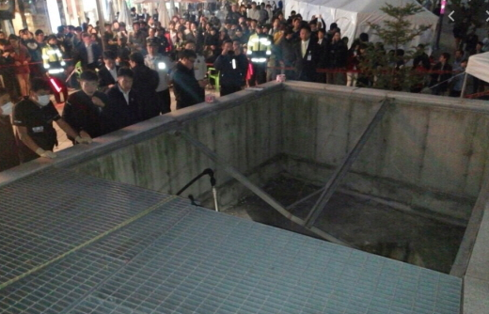
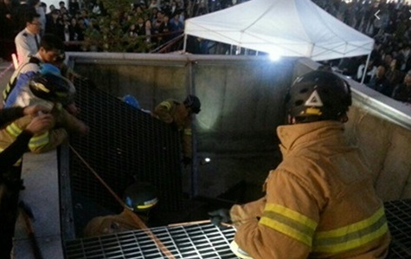
공연장 화재발생 시 대피방법
4
공연장 내 화재 발생 시 “불이야!” 크게 외쳐 알림
화재 비상벨을 눌러 화재 상황임을 알림
앞사람을 밀치거나 뛰지 않으며 말하지 않고 천천히
연기 발견 시 유도등을 따라 낮은 자세로 코와 입을 막고
안내 요원의 유도, 유도등을 따라 질서 있게 대피

Slide 13

화재안전 핵심 포인트
*
“
방심하는 순간 발생하는 화재
당황하지 말고, 안내요원의 지시와
유도등을 따라 질서 있게 대피하여
2차 사고 예방!
“

Slide 14


공연장 화재안전
‘안전한 사회, 행복한 국민’ 그 속에 소방안전 교육이 있습니다!

